Slide 1
مورد کاربرد : ثبت نام کاربر
Redirect to Home
کاربر
initiate
initiate
SignUp
Register Job
Add Working Times
Create Services
صاحب شغل
initiate
Enter Enrollment Key
همکار

Slide 3
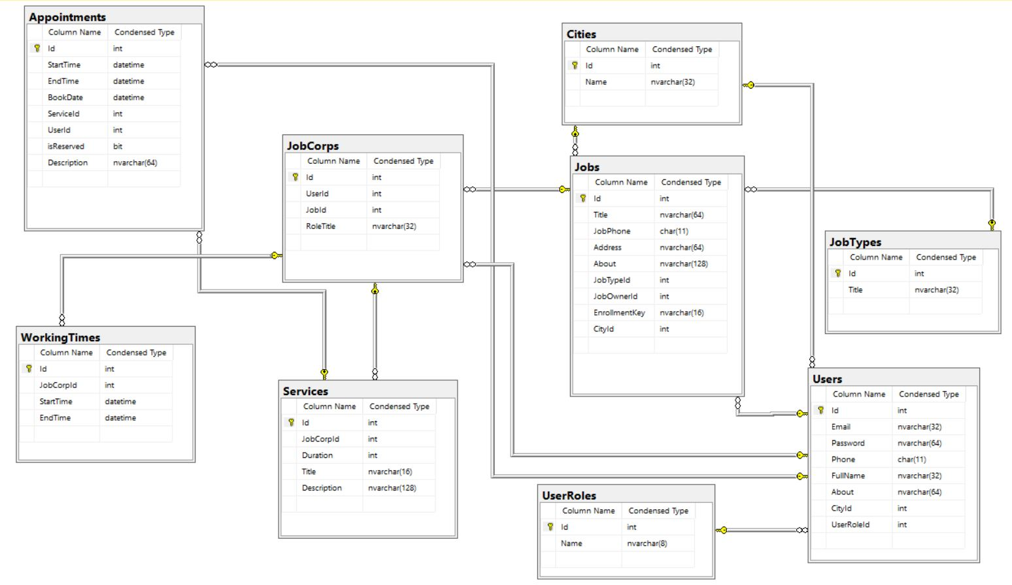
*
1
1
null
*
*
1
*
1
*
1
null
*
null
null
1
*
null
1
*
*
*
1
1
null
1
null
1
*

Slide 4
Client Values
Custom Model Binder
Custom Attribute Validation
Controller / Action
request

Slide 5
کاربر سیستم
کاربر
صاحب شغل
همکار
مدیر
کاربر سیستم
کاربر
صاحب شغل
همکار
مدیر

Slide 6
User
JobCorp
JobOwner

Slide 7
جمع‌آوری نیازها
نمونه سازی
تولید مهندسی
به‌کارگیری
4GT
نمونه
مدل آبشاری

Slide 8
مهندسی سیستم
تجزیه و تحلیل
طراحی
پیاده‌سازی
تست
نگهداری

Slide 9
جمع‌آوری نیازها
استراتژی طراحی
پیاده‌سازی با
4GT استفاده از
محصول

Slide 10
Sequence Diagram – Sign In
System User
Account Controller
EF Agent
System Ready
loop
Enter Credentials()
SignIn(Email,Password)
Lookup(Email,Password)
Invalid Credentials
Result

Slide 11
Sequence Diagram – Reservation
System User
Main Controller
JobCorp Info
Authentication Utility
Authorization Utility
User Info
Time Checker
EF Agent
Notifier
System Ready
request
AuthenticateUser()
Get Info
Lookup
Authentication Result
Provide data
Result
AuthorizeUser()
Get Info
Authorization Result
Provide data
Lookup
Get Info
Provide data
Result
Check JobOwner’s WorkingTimes and Other Appointments
Lookup
Time Not Available
Result
Result
Save the Appointment to db
Successful
Result
Notify JobCorp
Result

